Slide 1







Slide 2







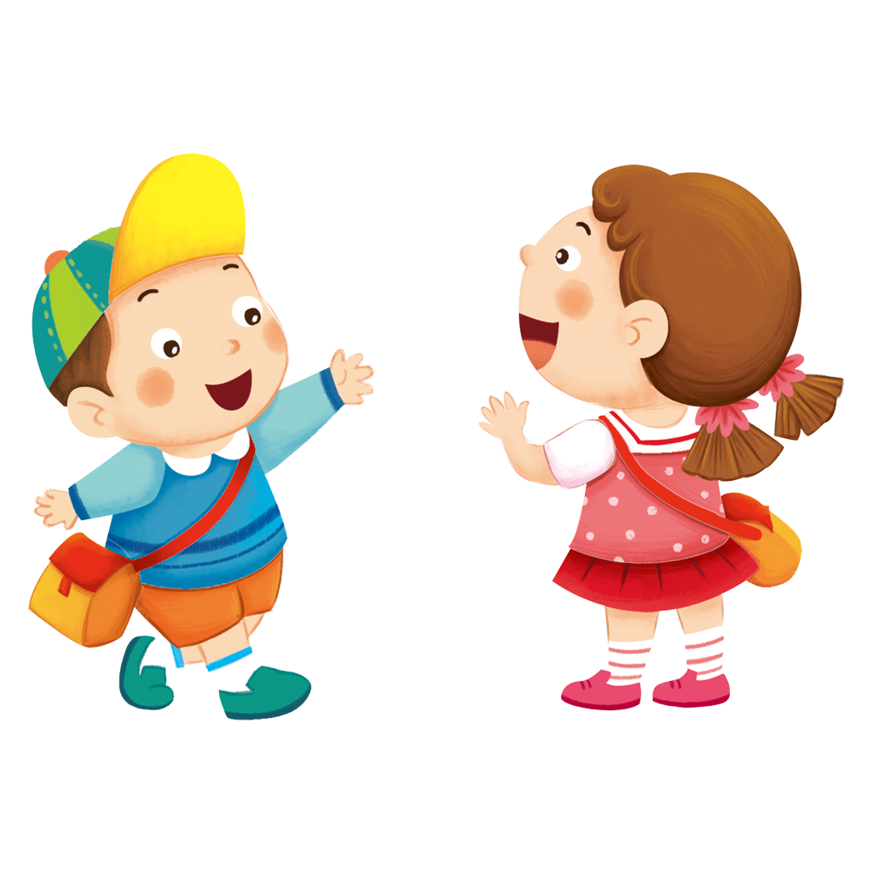
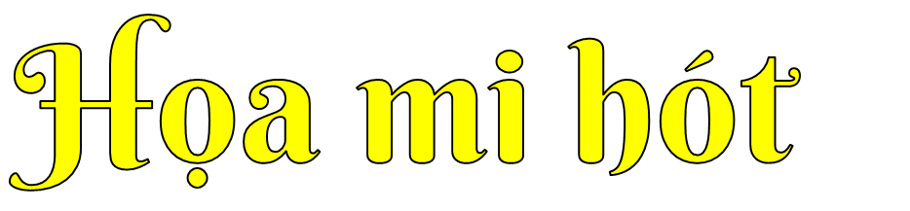

Tiếng Việt
Lê Thị Oanh

Slide 3

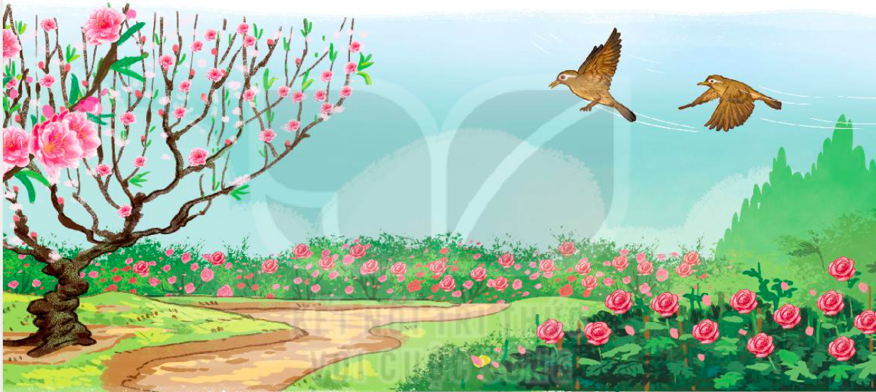
Hình ảnh trong bức tranh thể hiện mùa nào trong năm?

Slide 4

Hoạt Động
Hoạt Động
LUYỆN ĐỌC THÀNH TIẾNG

Slide 5







Đọc Mẫu
Đọc Mẫu
Mắt dõi
Tay dò
Tai nghe
Lê Thị Oanh

Slide 6


ĐỌC
Hoạ mi hót
Đọc mẫu
Mùa xuân! Mỗi khi hoạ mi cất lên những tiếng hát vang lừng, mọi vật như có sự thay đổi kì diệu.
Trời bỗng sáng ra. Những luồng sáng chiếu qua các chùm lộc mới nhú, rực rỡ hơn. Những gợn sóng trên hồ hoà nhịp với tiếng hoại mi hót, lấp lánh thêm. Da trời bỗng xanh hơn, những làn mây trắng trắng hơn, xốp hơn, trôi nhẹ nhàng hơn. Các loài hoa nghe tiếng hót trong suốt của hoạ mi chợt bừng giấc, xoè những cánh hoa đẹp, bày đủ các màu sắc xanh tươi. Tiếng hót dìu dặt của hoạ mi giục các loài chim dạo lên những khúc nhạc tưng bừng, ngợi ca núi sông đổi mới.
Chim, mây, nước và hoa đều cho rằng tiếng hót kì diệu của hoạ mi đã làm cho tất cả bừng tỉnh giấc… Hoạ mi thấy lòng vui sướng, cố hót hay hơn.
(Theo Võ Quảng)

Slide 7



Luyện đọc từ khó
luồng sáng
rực rỡ
lấp lánh
dìu dặt

Slide 8
ĐỌC
Ngắt nghỉ câu dài
Da trời bỗng xanh hơn, những làn mây trắng trắng hơn, xốp hơn, trôi nhẹ nhàng hơn.

Slide 9

Giải Thích Nghĩa Từ Khó Hiểu
Giải Thích Nghĩa Từ Khó Hiểu
Trong bài đọc Hoạt mi hót, có từ nào em chưa hiểu nghĩa?
Notes:
“Có một số trường, họ sẽ ghép phần giải thích nghĩa của từ trong mục đọc đoạn luôn, nhưng vì mỗi trường sẽ thống nhất 1 quy trình riêng, ý tưởng dạy riêng, nên EM để phần giải thích nghĩa ở đây (GV kéo slide lên sau các đoạn theo quy trình trường mình giúp EM nhé!)”
9

Slide 10
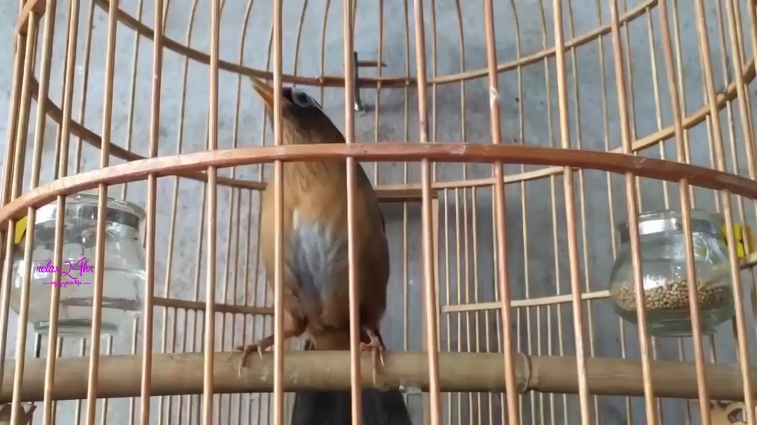
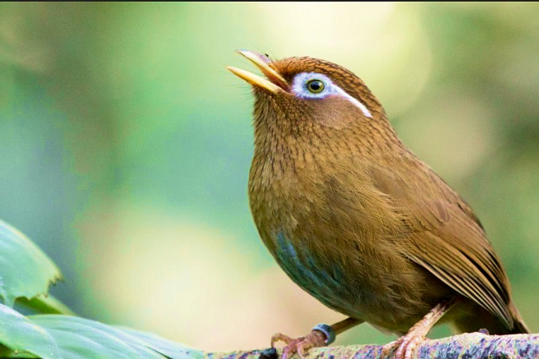
hoạ mi
: loài chim nhỏ có màu nâu vàng, trên mí
mắt có vành lông trắng. Giọng hót rất trong và cao.

Slide 11
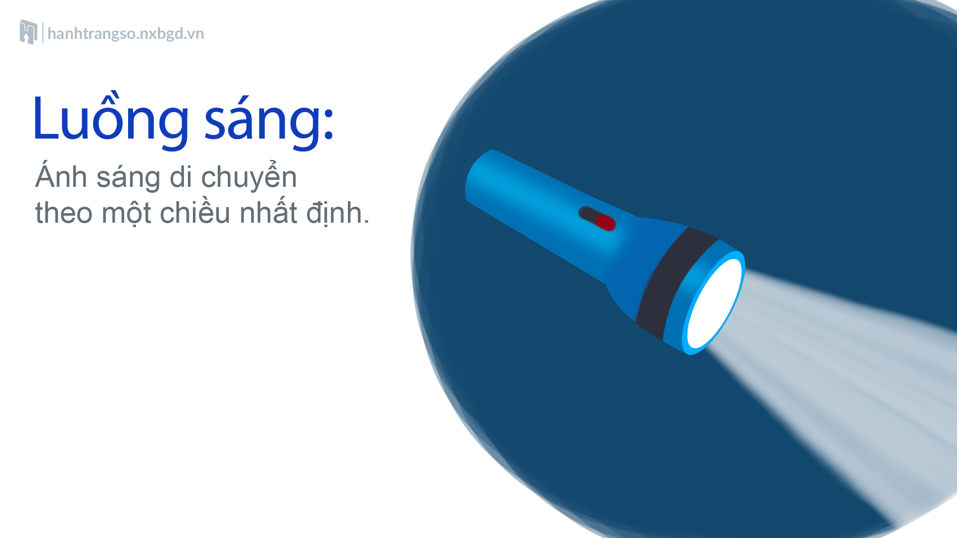

Slide 12
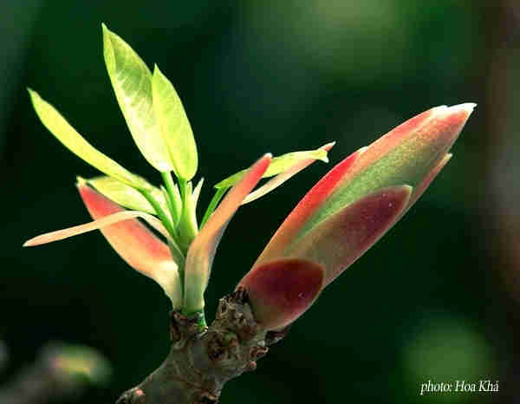
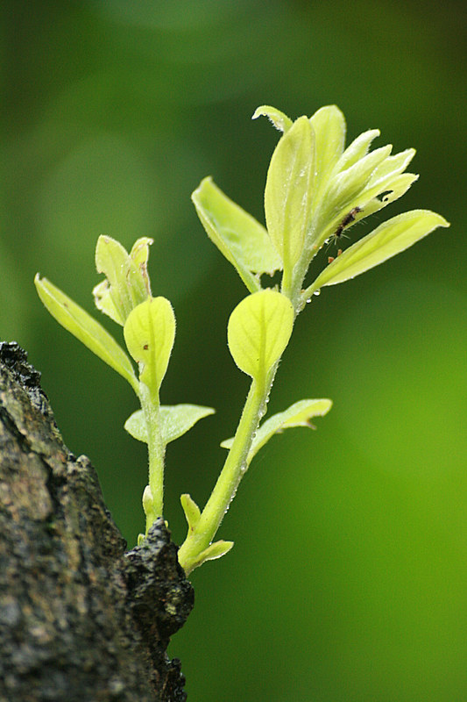
TỪ NGỮ
lộc
: lá mới bắt đầu mọc vào mùa xuân.
Notes:
“Có một số trường, họ sẽ ghép phần giải thích nghĩa của từ trong mục đọc đoạn luôn, nhưng vì mỗi trường sẽ thống nhất 1 quy trình riêng, ý tưởng dạy riêng, nên EM để phần giải thích nghĩa ở đây (GV kéo slide lên sau các đoạn theo quy trình trường mình giúp EM nhé!)”
12

Slide 13
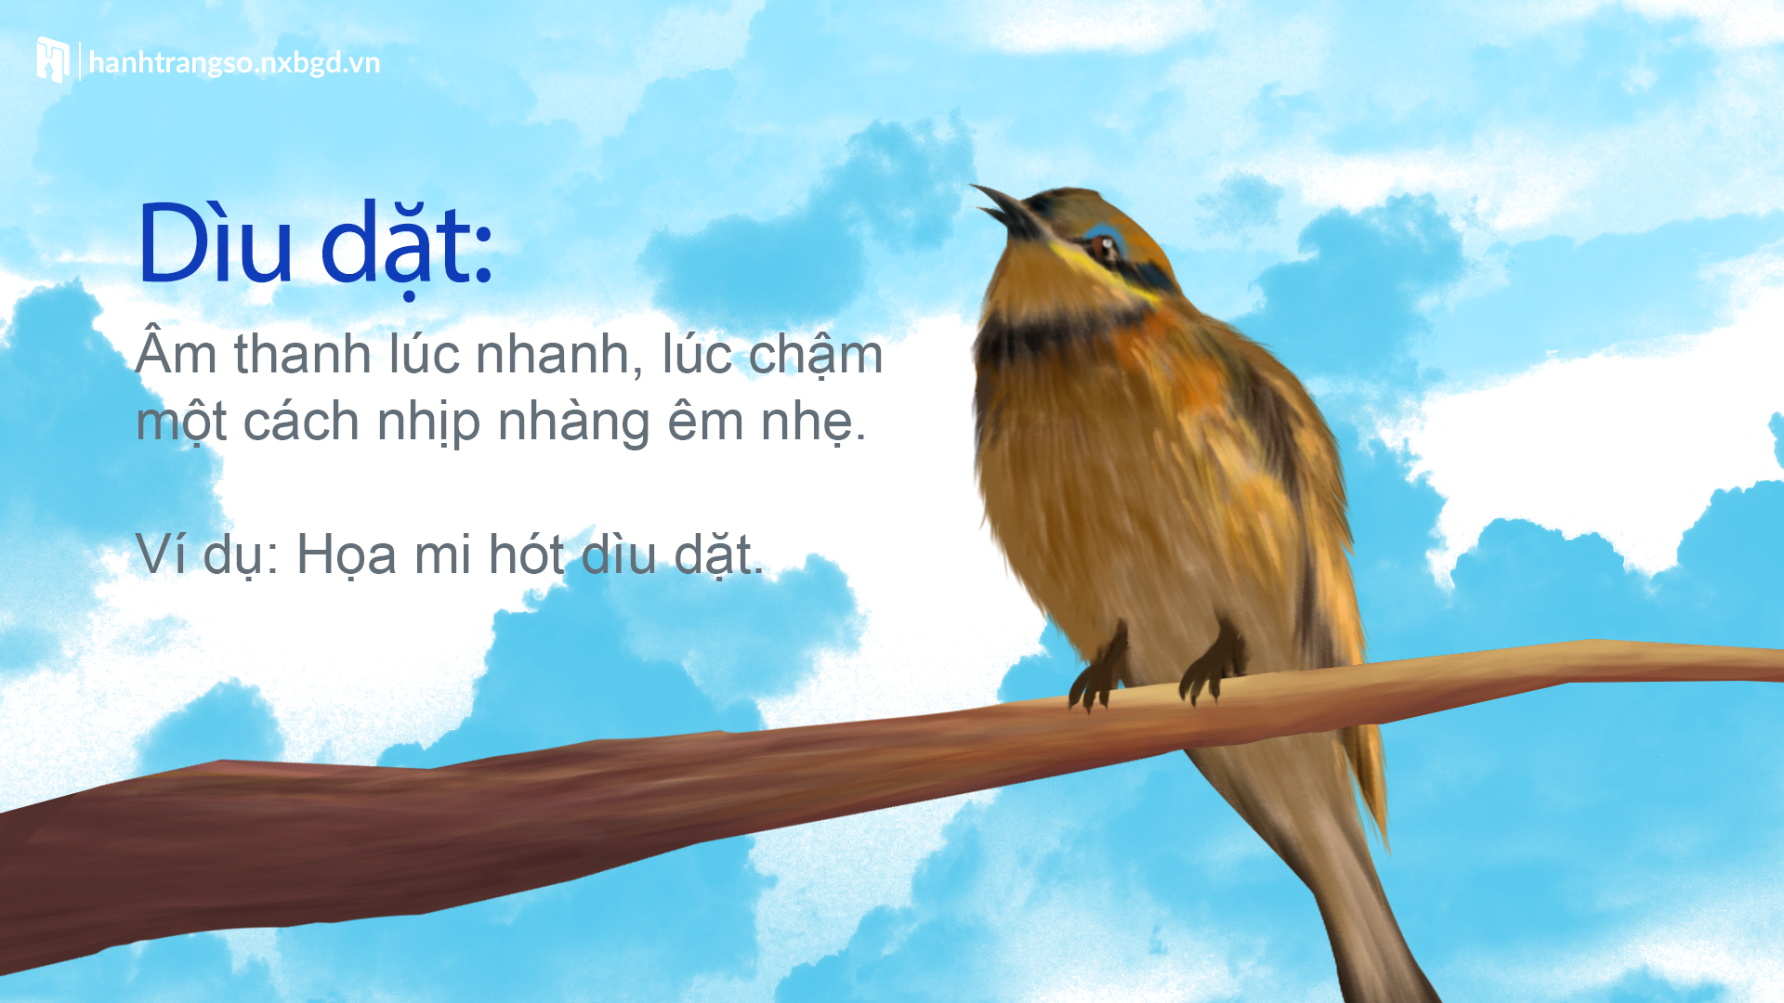

Slide 14



Bài chia làm mấy đoạn?
ĐỌC
Hoạ mi hót
Đọc nối tiếp đoạn
Mùa xuân! Mỗi khi hoạ mi cất lên những tiếng hát vang lừng, mọi vật như có sự thay đổi kì diệu.
Trời bỗng sáng ra. Những luồng sáng chiếu qua các chùm lộc mới nhú, rực rỡ hơn. Những gợn sóng trên hồ hoà nhịp với tiếng hoại mi hót, lấp lánh thêm. Da trời bỗng xanh hơn, những làn mây trắng trắng hơn, xốp hơn, trôi nhẹ nhàng hơn. Các loài hoa nghe tiếng hót trong suốt của hoạ mi chợt bừng giấc, xoè những cánh hoa đẹp, bày đủ các màu sắc xanh tươi. Tiếng hót dìu dặt của hoạ mi giục các loài chim dạo lên những khúc nhạc tưng bừng, ngợi ca núi sông đổi mới.
Chim, mây, nước và hoa đều cho rằng tiếng hót kì diệu của hoạ mi đã làm cho tất cả bừng tỉnh giấc… Hoạ mi thấy lòng vui sướng, cố hót hay hơn.
(Theo Võ Quảng)

Slide 15






Yêu Cầu
Tiêu chí đánh giá
Phân công đọc theo đoạn.
Tất cả thành viên đều đọc.
Giải nghĩa từ cùng nhau.
1. Đọc đúng.
2. Đọc to, rõ.
3. Ngắt, nghỉ đúng chỗ.

Slide 16



Tiêu chí đánh giá
1. Đọc đúng.
2. Đọc to, rõ.
3. Ngắt, nghỉ đúng chỗ.

Slide 17




Slide 18




